Slide 1
SNN（スパイキングニューラルネットワーク） ｜ 先行研究調査（2026-10-24）
SNN と量子化 ANN の公平なベンチマーク
SNNの利点を「同じタスク・同じビット幅・同じHW」で問い直す系譜。活性の変化だけを送るSigma-Delta/Delta Networks（2017）と、T時刻SNN≒低ビットANNとみるB-SNN（2020）が対抗馬を用意し、He（2020）・Iyer（2021）がデータと学習条件の公平性を問うた。
2025〜26年は量子化ANNのSNN実装（SDANN）、時間依存を検査するベンチマーク（NSA）、スパイク対イベント駆動ANNの同一HW比較、実機と理論での条件付き優位（Loihi 2、Sparsity Ceiling）へ。
# | 年 | 論文 | 発表 | 系譜
1 | 2017 | Sigma-Delta (O'Connor+ 2017) | ICLR 2017 | 原典
2 | 2017 | Delta Networks (Neil+ 2017) | ICML 2017 | 原典
3 | 2020 | B-SNN (Lu & Sengupta 2020) | Frontiers in Neuroscience 2020 | 原典
4 | 2020 | SNN vs RNN (He+ 2020) | Neural Networks 2020 | 原典
5 | 2021 | N-MNIST検証 (Iyer+ 2021) | Frontiers in Neuroscience 2021 | 発展
6 | 2023 | EGRU (Subramoney+ 2023) | ICLR 2023 | 発展
7 | 2025 | SDANN (Chen+ 2025) | arXiv プレプリント 2025 | 最新
8 | 2025 | NSA (Chen+ 2025) | IJCAI 2025 | 最新
9 | 2026 | Spiking/Event SpeechMamba (Ahmed+ 2026) | IJCNN 2026 | 最新
10 | 2026 | SDNN変換 on Loihi 2 (Brehove+ 2026) | ICONS 2026 | 最新
11 | 2026 | Sparsity Ceiling (Wang 2026) | arXiv プレプリント 2026 | 最新
Research Survey ｜ SNN（スパイキングニューラルネットワーク） › SNN と量子化 ANN の公平なベンチマーク

Slide 2
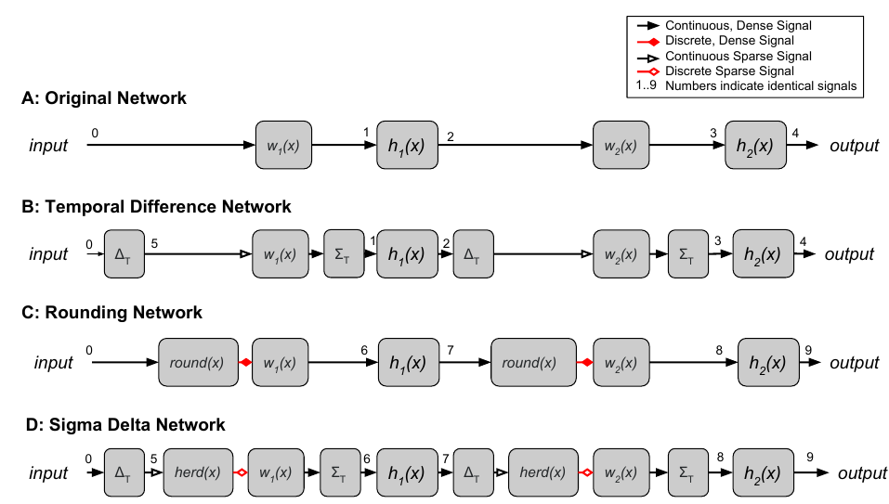
SNN（スパイキングニューラルネットワーク） › SNN と量子化 ANN の公平なベンチマーク ｜ 系譜：原典
Sigma Delta Quantized Networks
Peter O'Connor, Max Welling（University of Amsterdam）｜ ICLR 2017
各層が「活性の変化量」を量子化した整数スパイクだけを次層へ送るSigma-Deltaネットワークを提案。学習済みANNを変換でき、出力は丸めネットと一致したまま計算量が入力の変化量に比例する。動画VGG19で約4〜11倍の演算削減。
CNNは似たフレームでも毎回同じ計算を繰り返す。二値化（Courbariaux）やTrueNorth向けSNN（Esser 2016）は低精度化で節約するが時間冗長性は使わない。本論文はスパイクを「量子化された差分」とみなし、ANNとSNNを同じ関数のまま橋渡しした。
線形層wと時間差分Δ・積分Σが可換であることを使い、Σ∘w∘herd∘Δの形で丸めネットと同じ出力を得る。herd（離散Σ-Δ変調）の出力なら内積は|s|₁回の加算で済む。層ごとのスケールkを「誤差＋λ·加算回数」で最適化する。
Temporal-MNIST（784-200-200-10）では、同じ誤差でΣ-Δネットが丸めネットより少ない演算で済む（Fig. 4）。ILSVRC2015動画上のVGG19では、静的背景で約11倍・動きの多い動画で約4倍の計算削減、Top-5はほぼ一致（Fig. 5）。
出典：Sigma-Delta (O'Connor+ 2017) Fig. 1（元のネット・差分ネット・丸めネット・Σ-Δネット。下2つは同一関数）
発表：ICLR 2017
リンク：https://arxiv.org/abs/1611.02024
系譜：原典
調査日：2026-10-24
確認範囲：全文（問題提起・手法・実験・結果・考察）
著者：利得はデータの時間冗長性次第。命令処理とメモリ移動は無視している。
所感：「SNNの利点＝活性の時間スパース性」をANN側に持ち込んだ原典。SNNの比較相手は密ANNではなくΣ-Δ型ANNであるべき、という論点の出発点。
・Delta Networks (2017)（本資料）
・Shrestha+ Loihi 2 SDNN (2024)（参照のみ）
・SDNN変換 on Loihi 2 (2026)（本資料）
Research Survey ｜ SNN（スパイキングニューラルネットワーク） › SNN と量子化 ANN の公平なベンチマーク
Notes:
arXiv v2（ICLR 2017 投稿版）を全文確認。

Slide 3
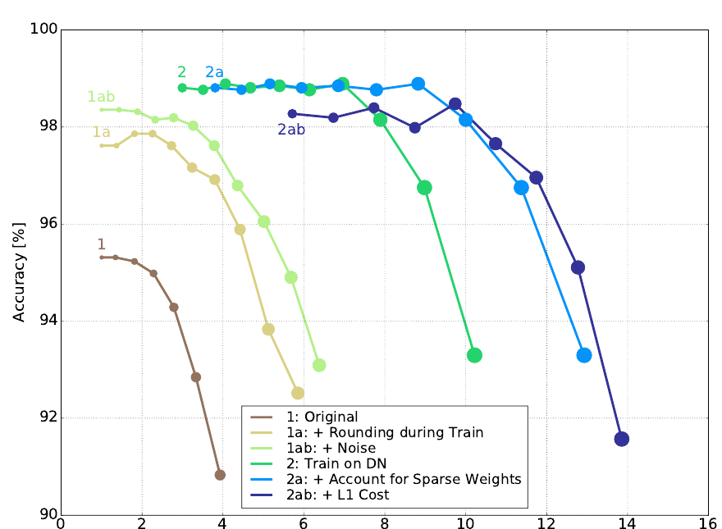
SNN（スパイキングニューラルネットワーク） › SNN と量子化 ANN の公平なベンチマーク ｜ 系譜：原典
Delta Networks for Optimized Recurrent Network Computation
Daniel Neil, Jun Haeng Lee, Tobi Delbruck, Shih-Chii Liu（INI, University of Zurich & ETH Zurich）｜ ICML 2017
活性の変化が閾値Θを超えたときだけ値を送るRNN「delta network」を提案。GRUを差分形式に書き直しdeltaとして学習すると、TIDIGITSで8〜11.9倍、WSJ音声認識で5.7倍、運転映像のGRUで約100倍の演算・重み読出し削減。
低精度化・枝刈りはデータの時間的性質を使わない。RNNは毎時刻状態を読み書きし、重み読出しが支配的（45nmでDRAM 2nJ対乗算3pJ）。同時期のSigma-Delta（O'Connor 2017）がCNN変換を扱ったのに対し、RNNをdeltaとして直接学習した。
r_t = W(x_t − x_{t−1}) + r_{t−1} で密な行列ベクトル積を「疎なΔ×W＋加算」に置換し、占有率o_cなら演算・読出しは約1/o_c。閾値の誤差蓄積は最後に送った値との差で防ぎ、丸め・ノイズ・Δ上での学習・L1(Δh)で疎性を高める。
TIDIGITS（GRU200）：そのままdelta化で95%・2.2倍、deltaとして学習で98%・8倍、L1込み97%・11.9倍（Fig. 4–5）。WSJ：WER 10.2→10.8%で5.5倍、学習で5.7倍（Fig. 6）。comma.ai操舵：GRU部で約100倍（Fig. 9）。
出典：Delta Networks (Neil+ 2017) Fig. 5（TIDIGITSでの精度と速度向上倍率。deltaとして学習した系列(2, 2a, 2ab)が右上）
発表：ICML 2017
リンク：https://arxiv.org/abs/1612.05571
系譜：原典
調査日：2026-10-24
確認範囲：全文（問題提起・手法・実験・結果・考察）
著者：CNNは活性数が重み数より多く状態保存で逆にメモリが増えるためRNN向き。操舵系全体ではCNNが支配し節約は4.2%。
所感：「活性スパースANN」の原典。倍率は演算数ベースで実HW計測はなく、後継のEdgeDRNN・DeltaKWSで実チップ化された。
・EGRU (2023)（本資料）
・EdgeDRNN (2020)（未調査）
・DeltaKWS (2024)（未調査）
・Spiking/Event SpeechMamba (2026)（本資料）
Research Survey ｜ SNN（スパイキングニューラルネットワーク） › SNN と量子化 ANN の公平なベンチマーク
Notes:
arXiv v1 を全文確認（ICML 2017 採録は PMLR v70 で確認）。

Slide 4
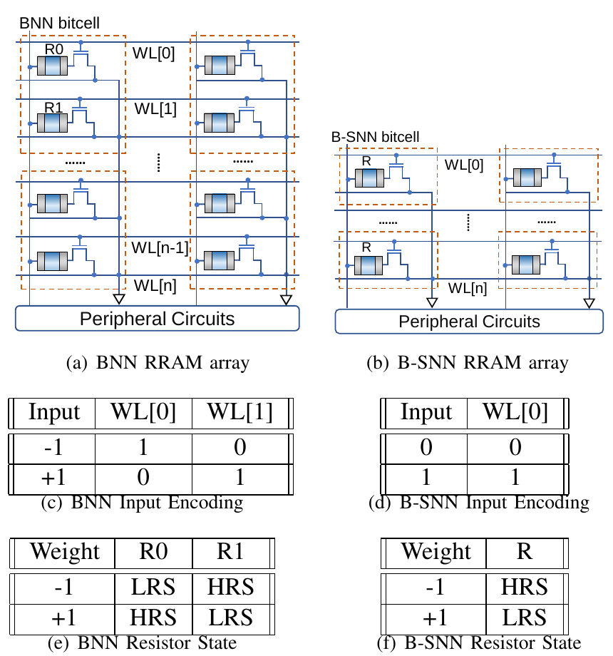
SNN（スパイキングニューラルネットワーク） › SNN と量子化 ANN の公平なベンチマーク ｜ 系譜：原典
Exploring the Connection Between Binary and Spiking Neural Networks
Sen Lu, Abhronil Sengupta（The Pennsylvania State University）｜ Frontiers in Neuroscience 2020
重みを二値化したSNN（B-SNN）をANN→SNN変換で作り、BNN用インメモリ加速器でそのまま動かせると提案。CIFAR-100でXNOR-Net 47.16%に対しB-SNN 62.07%、ImageNetでも62.71%（二値重みANN 65.4%）に達した。
BNN（XNOR-Net）は活性の二値化で精度が大きく落ち、混合精度化はHWを複雑にする。SNNも出力は0/1でBNNと同じHW原理に乗るのに、両者の接続は未検討だった。本論文は「空間（ビット幅）でなく時間で情報を補う」選択肢として同じ土俵に置いた。
N時刻動かしたB-SNNは「重み1bit・活性log₂N bitの離散化ANN」とみなせる。ただし活性は0/1のスパイクなので計算はイベント駆動で、BNNの差動2行セルを1行に減らせる（Fig. 2）。減算リセットIF・99.7%分位閾値・早期終了で遅延を削減。
VGG-15、CIFAR-100：全精度ANN 64.9%、XNOR-Net 47.16%（正規化演算1）、B-SNN 62.07%（早期終了込み3.55、平均62.4時刻）（Table I）。XNOR-Netと同精度なら1.49。ImageNet：B-SNN 62.71%、正規化演算5.09（Fig. 12）。
出典：B-SNN (Lu & Sengupta 2020) Fig. 2（BNNとB-SNNのRRAMインメモリ演算アレイ。入力0/1なら1行/セル）
発表：Frontiers in Neuroscience 2020
リンク：https://arxiv.org/abs/2002.10064
系譜：原典
調査日：2026-10-24
確認範囲：全文（問題提起・手法・実験・結果・考察）
著者：計算を時間方向に分散するので瞬時電力はBNN並み。静止画のみで評価。
所感：「T時刻SNN≒log₂Tビット活性のQNN」を早期に示し、Bit BudgetやYan+ 2026の双子比較の前史となった。比較は演算数のみで、膜電位保持やメモリ移動は未計上。
・Bit Budget (Shen+ 2024)（既存：energy-evaluation）
・QNN-SNN twin (Yan+ 2026)（既存：energy-evaluation）
・SDANN (2025)（本資料）
・BNN×SNN (Datta+ ICLR 2024)（未調査）
Research Survey ｜ SNN（スパイキングニューラルネットワーク） › SNN と量子化 ANN の公平なベンチマーク
Notes:
arXiv v3 を全文確認（Frontiers 版 doi:10.3389/fnins.2020.00535）。

Slide 5
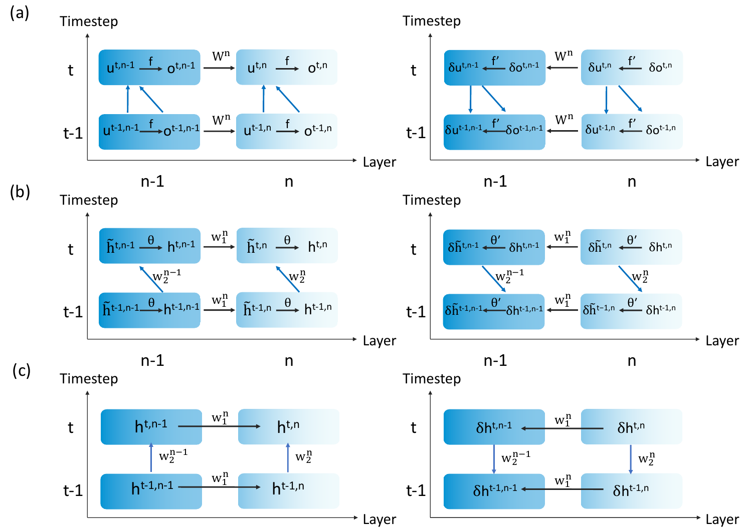
SNN（スパイキングニューラルネットワーク） › SNN と量子化 ANN の公平なベンチマーク ｜ 系譜：原典
Comparing SNNs and RNNs on Neuromorphic Vision Datasets: Similarities and Differences
Weihua He, YuJie Wu, Lei Deng ほか（Tsinghua University / UC Santa Barbara）｜ Neural Networks 2020
イベントカメラデータ上でSNNとRNN（vanilla RNN, LSTM）を、学習則・損失・構造・ハイパラを揃えて初めて系統比較。時間分解能が細かく疎ならSNNが精度で優位、粗ければLSTMが同等以上、パラメータはLSTMの約20%と示した。
SNNは神経形態データで評価されるのが通例だが、ML側からは「RNNも時空間特徴を扱える」と反論できる。RNNの神経形態データでの評価はほぼなく、比較手順も未整備だった。本論文は「feedforward SNN対recurrent ANN」を同条件で比べる手順を示した。
LIFの反復形 u^t = e^{−dt/τ}u^{t−1}(1−o^{t−1}) + Wo^{t,n−1} をRNNと同じ時空間グラフで表し、膜電位経路がLSTMの忘却ゲートに当たると整理。BPTT・全時刻出力の損失・同一MLP/CNN・共通ハイパラで揃え、時間分解能dtを可変にした。
DVS Gesture（CNN）：dt=1msでSNN 71.5%対LSTM 64.6%、dt=25msで93.4%対92.4%（全時刻損失のLSTMは93.8%）（Table VIII）。N-MNISTでは差が小さい。dt=3msで学習し1msで試験するとSNN −2.2pt、LSTM −20.9pt（Table XII）。
出典：SNN vs RNN (He+ 2020) Fig. 3（SNN・vanilla RNN・LSTMの順伝播と逆伝播の経路）
発表：Neural Networks 2020
リンク：https://arxiv.org/abs/2005.02183
系譜：原典
調査日：2026-10-24
確認範囲：全文（問題提起・手法・実験・結果・考察）
著者：細かい時間分解能のDVS実撮影データならSNN、粗いならLSTMを推奨。
所感：損失を揃えるだけでRNNが追いつく点が重要。比較は演算数の次数（SNNはO(αMN)の加算）止まりで、量子化RNNや活性スパースRNNとの比較、エネルギー実測はない。
・N-MNIST検証 (Iyer+ 2021)（本資料）
・EGRU (2023)（本資料）
・NSA (2025)（本資料）
・Deng+ 2020（本文未確認）
Research Survey ｜ SNN（スパイキングニューラルネットワーク） › SNN と量子化 ANN の公平なベンチマーク
Notes:
arXiv v1 を全文確認（Neural Networks 132, doi:10.1016/j.neunet.2020.08.001）。

Slide 6
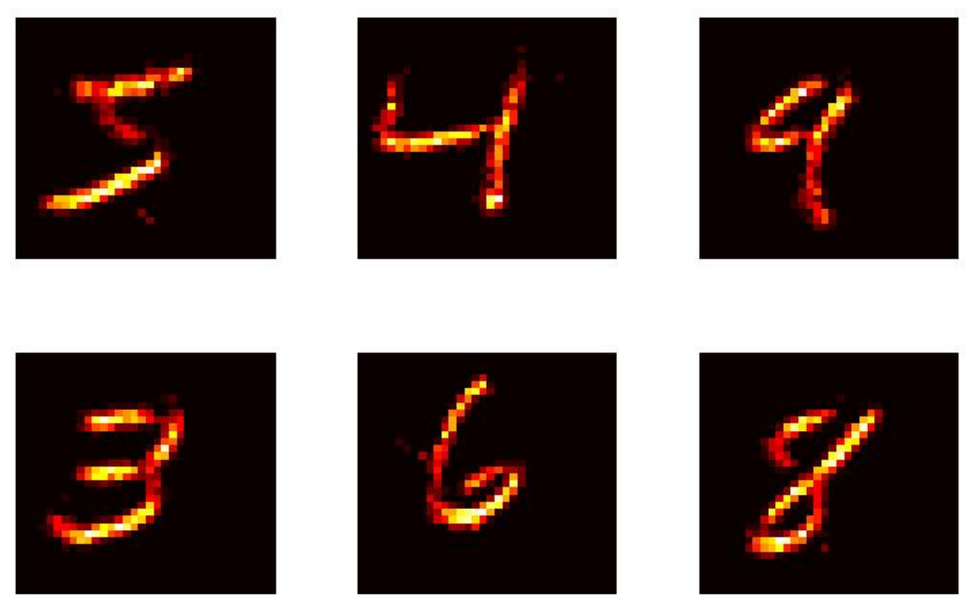
SNN（スパイキングニューラルネットワーク） › SNN と量子化 ANN の公平なベンチマーク ｜ 系譜：発展
Is Neuromorphic MNIST Neuromorphic? Analyzing the Discriminative Power of Neuromorphic Datasets in the Time Domain
Laxmi R. Iyer, Yansong Chua, Haizhou Li（Institute for Infocomm Research, A*STAR）｜ Frontiers in Neuroscience 2021
N-MNISTとN-Caltech101の事象を時間方向に足し合わせた静止画を通常のCNNに学習させるだけで、当時最高の99.23%/78.01%を達成。教師なしSTDP-SNNでもスパイク時刻ではなくレートが効くことを示し、N-MNISTはSNNの時間処理を測れないと結論した。
神経形態データはSNN固有の利点（スパイク時刻符号）をANNに対して示せるべきだが、静止画をサッカードで撮り直したN-MNIST等にその性質があるかは未検証だった。HATS（99.1%）やSNN各手法の結果が時間情報を使っているかも不明だった。
2つの検査。①時間を潰したフレーム（画素ごとの正規化スパイク数）でANNを学習。②教師なしSTDP-SNNで前シナプストレースの時定数を変え、時刻依存（20ms）とレート依存（215ms）の動作領域を比較。後発火時刻の固定やPSTH由来のSTDPでも検証。
時間圧縮フレーム＋CNN：N-MNIST 99.23%、N-Caltech101 78.01%（Table 1–2、HATSの99.1/64.2を上回る）。SNN：レート領域89.87%対時刻領域76.25%、後発火時刻固定でも84.10%、PSTH由来STDP 85.45%（Sec. 5–6）。
出典：N-MNIST検証 (Iyer+ 2021) Fig. 2（事象を時間方向に集計した画像。これをCNNに学習させるだけで99.23%）
発表：Frontiers in Neuroscience 2021
リンク：https://arxiv.org/abs/1807.01013
系譜：発展（← SNN vs RNN (He+ 2020)）
調査日：2026-10-24
確認範囲：全文（問題提起・手法・実験・結果・考察）
著者：静止画由来の変換データは時間に識別情報を持たない。良い神経形態データとは何かは未解決。
所感：「ANNベースラインで解けるか」を先に確かめるという公平比較の基本手順を示した。SNN側は教師なしSTDPのみで、実撮影データでの同種検証は後続（NSAのSTP）に委ねられた。
・SNN vs RNN (He+ 2020)（本資料）
・NSA (2025)（本資料）
・SHD/SSC (Cramer+ 2020)（未調査）
Research Survey ｜ SNN（スパイキングニューラルネットワーク） › SNN と量子化 ANN の公平なベンチマーク
Notes:
arXiv v1（2018）を全文確認。Frontiers in Neuroscience 15:608567（2021）として出版。

Slide 7
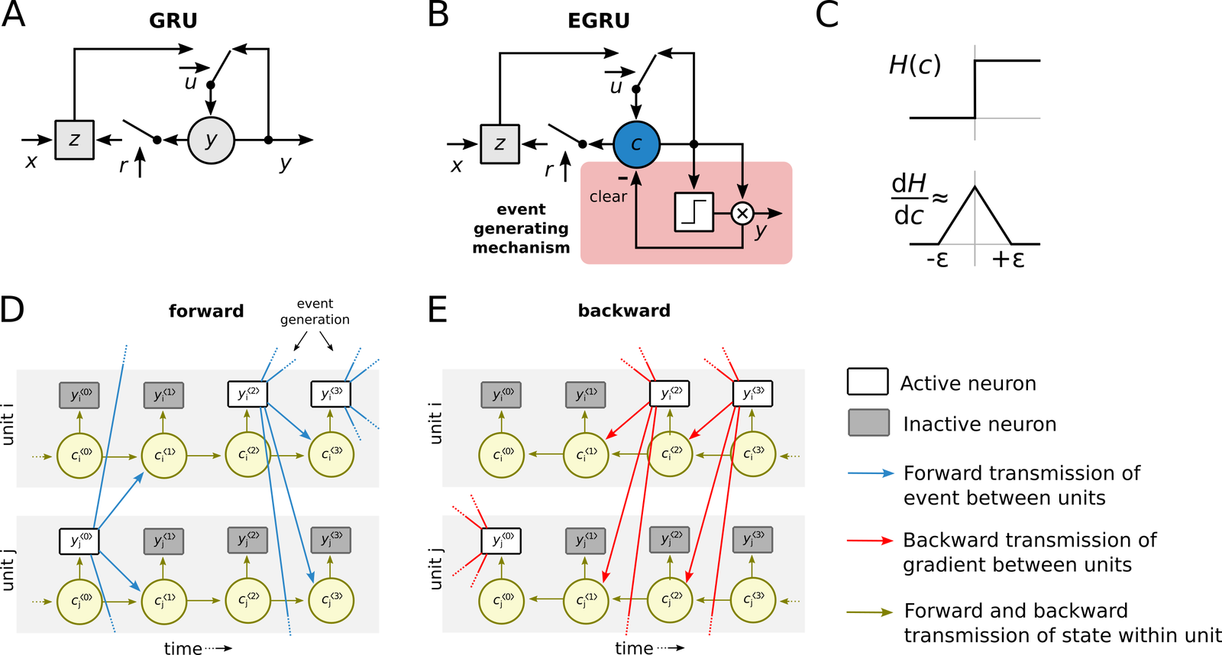
SNN（スパイキングニューラルネットワーク） › SNN と量子化 ANN の公平なベンチマーク ｜ 系譜：発展
Efficient recurrent architectures through activity sparsity and sparse back-propagation through time
Anand Subramoney, Khaleelulla Khan Nazeer, Mark Schöne ほか（Ruhr University Bochum / TU Dresden）｜ ICLR 2023
GRUに閾値で離散イベントを出す機構を加えたEGRUを提案。ユニットは閾値を超えたときだけ実数値を送り、逆伝播も疎になる。PTBでGRU（66.3）より良いパープレキシティ57.2を、約80%の活性スパース性・実効MAC約1/2.8で達成。
SNNは神経形態HWに向くが、言語モデル等の実タスク性能でLSTM/GRUに劣る。Delta Networks（Neil 2017）など既存の活性スパースRNNは推論時だけ疎だった。EGRUはSNNの「イベント通信」をGRUに移植し、学習も疎にして性能を落とさない。
内部状態cに対し y_i = c_i·H(c_i − ϑ_i)（閾値ϑは学習可能）とし、発火後はcをクリア。Hの勾配は±ε内だけ非零の代理勾配で、閾値から遠いユニットは逆伝播を省く。連続時間極限で順・逆伝播の計算量がイベント数に比例することをadjoint法で示した。
DVS Gesture：GRU 1024は88.1%・実効MAC 10.6M、EGRU 512は88.0%・0.98M（活性スパース性83.8%）（Table 1）。sMNIST：98.8%対98.3%で実効MACは1M対226K（Table 2）。PTB：EGRU 57.2、実効MAC 9.9M対GRU 27.6M（Table 3）。
出典：EGRU (Subramoney+ 2023) Fig. 1（GRUとイベント生成付きEGRU、代理勾配、疎な順・逆伝播）
発表：ICLR 2023
リンク：https://arxiv.org/abs/2206.06178
系譜：発展（← Delta Networks (Neil+ 2017)）
調査日：2026-10-24
確認範囲：全文（問題提起・手法・実験・結果・考察）
著者：オフチップメモリが要る大規模モデルでは重みスパース化との併用が必要。
所感：スパイクでなく実数イベントのANNでSNNの利点を取り込み、性能でも上回った例。省エネは実効MAC数での主張で、実機評価は後続のSpiNNaker2実装に委ねられた。
・Delta Networks (2017)（本資料）
・Activity × weight sparsity (Mukherji+ 2023)（参照のみ）
・EGRU on SpiNNaker2 (Nazeer+ 2024)（未調査）
・Spiking/Event SpeechMamba (2026)（本資料）
Research Survey ｜ SNN（スパイキングニューラルネットワーク） › SNN と量子化 ANN の公平なベンチマーク
Notes:
arXiv v3（ICLR 2023 版）本文を全文確認（付録は一部）。

Slide 8
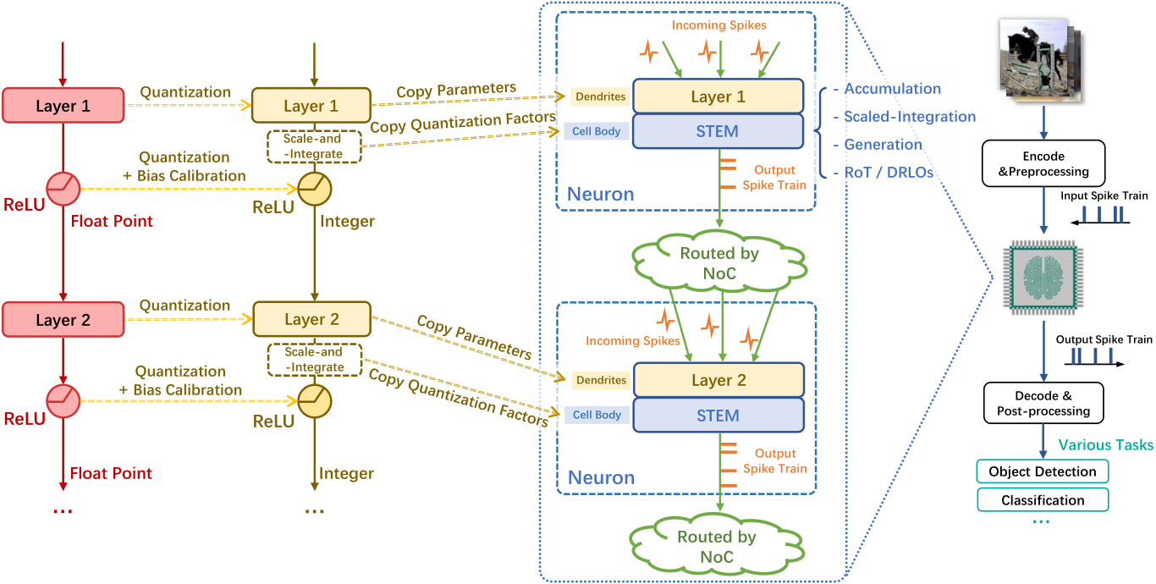
SNN（スパイキングニューラルネットワーク） › SNN と量子化 ANN の公平なベンチマーク ｜ 系譜：最新
Bridging Quantized Artificial Neural Networks and Neuromorphic Hardware
Zhenhui Chen, Haoran Xu, Yangfan Hu ほか（Zhejiang University）｜ arXiv プレプリント 2025
INT8量子化ANNを学習し直さずに神経形態チップ上でスパイク実行するSDANNを提案。活性の各ビットを時刻に割り当てる符号でQANNと完全に同じ精度を保ち、Darwin3実機でImageNet分類（53.6%）とVOC検出（50.51 mAP）を動かした。
変換SNNは多数の時刻を要し、直接学習SNNは代理勾配で精度が落ち学習も重い。どちらもANNとの精度差が残る。SDANNは「SNNを作る」代わりに「QANNを神経形態HWに写す」ことで、精度の下限をQANNに固定し比較の基準を揃える。
STEMニューロン：Kビットの活性をK時刻の2進スパイク列（位相符号）で受け、2^{K−t−1}倍して加算→ReLU→再びK時刻の2進スパイク列で出力。16bit制約に合わせバイアス較正と2段の縮小積算で桁あふれを防ぎ、低位ビットの間引き（RoT/DRLOs）で発火を削る。
CIFAR10/ImageNet/VOCでINT8 QANNとの精度差は0（Table II）。8時刻の直接学習SNNより少ないSOP（Fig. 12）。45nm単価推定でQANNより大幅に省エネ（Table IX）。Darwin3実測：Tiny-VGG 22.31mJ対RTX 3080 375.69mJ、間引き併用で20.95mJ（Table X）。
出典：SDANN (Chen+ 2025) Fig. 3（浮動小数ANN→量子化ANN→STEMニューロンへの写像と神経形態HWでの実行）
発表：arXiv プレプリント 2025
リンク：https://arxiv.org/abs/2505.12221
系譜：最新（← B-SNN (Lu & Sengupta 2020)）
調査日：2026-10-24
確認範囲：全文（問題提起・手法・実験・結果・考察）
著者：間引きの実測削減はSOP削減と同程度で、差はチップの回路制約による。
所感：SNNの実体が「ビット直列のQANN」になることを明示した。ただし省エネ推定はMAC 0.23pJ対AC 0.03pJを用い、AC回数がMAC回数とほぼ同じでも有利と出る。GPUとの比較もHW差が大きい。
・B-SNN (2020)（本資料）
・Bit Budget (Shen+ 2024)（既存：energy-evaluation）
・STEP (2025)（既存：energy-evaluation、参照のみ）
・Darwin3 (2024)（既存：neuromorphic-hardware）
Research Survey ｜ SNN（スパイキングニューラルネットワーク） › SNN と量子化 ANN の公平なベンチマーク
Notes:
arXiv v2 を全文確認。採録先は確認できず。

Slide 9
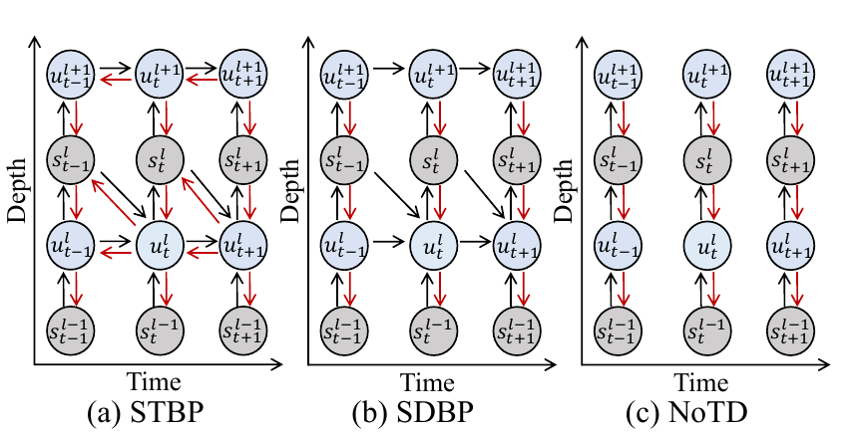
SNN（スパイキングニューラルネットワーク） › SNN と量子化 ANN の公平なベンチマーク ｜ 系譜：最新
Neuromorphic Sequential Arena: A Benchmark for Neuromorphic Temporal Processing
Xinyi Chen, Chenxiang Ma, Yujie Wu, Kay Chen Tan, Jibin Wu（The Hong Kong Polytechnic University）｜ IJCAI 2025
自己位置推定・行動認識・EEG・音源定位・読唇・音声強調・音声認識の7タスクからなるSNN用ベンチマークNSAを提案。タスクが本当に時間依存を要するかを測るSegregated Temporal Probe（STP）を導入し、10種のニューロン/構造を精度・速度・メモリ・エネルギーで比べた。
既存のSNNベンチマーク（MNIST系、DVS変換データ、SHD/GSC）は飽和し、短い時間依存だけで解ける。Iyer（2021）の指摘どおり時間処理能力を測れず、研究間の比較条件や効率指標もばらばら。NSAは時間が要るかを検査してからタスクを採用する。
STP：同じSNNをSTBP（時間方向の順・逆伝播あり）、SDBP（逆伝播の時間経路を切る）、NoTD（時間経路なし）で学習し、性能差でタスクの時間依存性を定量化。比較ではパラメータ数を揃え、Spiking TCN等の反復回数をD=1に統一した。
NSA全タスクでSTBPからSDBP/NoTDへ大きく劣化（例：読唇17.83→2.47/2.01%、行動認識81.27→76.29/67.75%、Table 2）。既存12データセットではSTBP≈SDBP。PMSNが平均順位1.9で最良（Table 3）。LTCはLIFの268倍のエネルギー（Table 5）。
出典：NSA (Chen+ 2025) Fig. 1（STPの3つの学習法。STBP・SDBP・NoTDの性能差で時間依存性を測る）
発表：IJCAI 2025
リンク：https://arxiv.org/abs/2505.22035
系譜：最新（← N-MNIST検証 (Iyer+ 2021)）
調査日：2026-10-24
確認範囲：全文（問題提起・手法・実験・結果・考察）
著者：高性能な新型ニューロンほどエネルギーとメモリが増え、効率を保つ設計が急務。
所感：時間依存の検査は公平なベンチマーク設計として有用。ただし比較はSNN同士のみで、同条件のLSTM・量子化SSM・delta ANNがなく「SNNを使う意味」は測れない。エネルギーも単価推定。
・N-MNIST検証 (Iyer+ 2021)（本資料）
・PMSN (2024)（既存：parallel-training）
・NeuroBench (2025)（既存：neuromorphic-hardware）
Research Survey ｜ SNN（スパイキングニューラルネットワーク） › SNN と量子化 ANN の公平なベンチマーク
Notes:
arXiv v1（IJCAI 2025 採録版）本文を全文確認。補足資料は未確認。

Slide 10
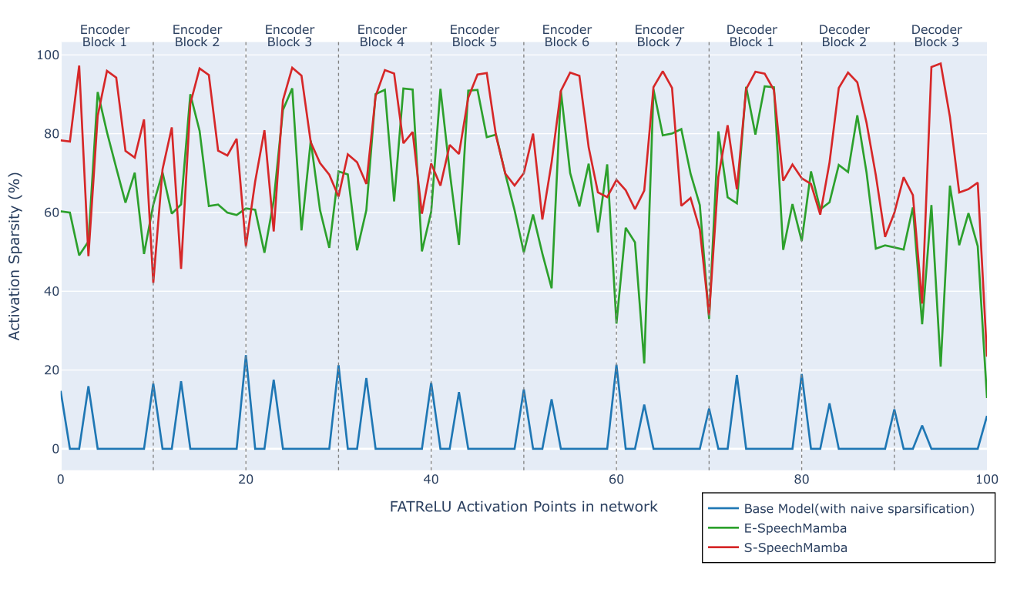
SNN（スパイキングニューラルネットワーク） › SNN と量子化 ANN の公平なベンチマーク ｜ 系譜：最新
Spiking and Event-driven Neuromorphic Mamba Models for Efficient Speech Recognition
Tauseef Ahmed, Tao Sun, Jeronimo Castrillon ほか（Maastricht University / imec）｜ IJCNN 2026
音声認識モデルSpeechMambaを、①FATReLUで活性を疎にしたイベント駆動版（E-）と②LIFの二値スパイク版（S-）に神経形態化し、同じRISC-Vサイクル精度シミュレータで比較。スパース性が高いスパイク版の方が、サイクルとメモリアクセスの削減は小さかった。
音声の神経形態研究はSynOpsや理論エネルギーで効率を示すことが多く、不規則なスパース性やデータ移動の実コストを捉えない。Loihi等の実機はニューロンモデルの制約が強い。本論文はSNNと活性スパースANNを同じモデル・同じHW模型で比べる。
E-版：ReLU挿入→閾値Tを下位分位から掃引して初期化→疎性損失Σ(FATReLU(x)+1/T)²で微調整。S-版：SpikMambaとSpikformerのSSAを使い、発火率に上下限の正則化。シミュレータは原子イベント単位の部分和でデータフローを実行し、サイクルやメモリアクセスを数える。
LibriSpeech test-clean WER：元2.32%、E 3.20%（スパース性62%）、S 4.71%（72%、IML-Spikeformerより30%少ないパラメータ）（Table I）。基準比のサイクル削減はE 32.3%・S 19.6%、メモリアクセス削減はE 17.6%・S 7.6%、最適化Eで46.1%/28.5%（Table II）。
出典：Spiking/Event SpeechMamba (Ahmed+ 2026) Fig. 3（活性化点ごとのスパース性。スパイク版(赤)はイベント版(緑)より疎）
発表：IJCNN 2026
リンク：https://arxiv.org/abs/2606.01135
系譜：最新（← EGRU (Subramoney+ 2023)）
調査日：2026-10-24
確認範囲：全文（問題提起・手法・実験・結果・考察）
著者：LIFの膜電位の読み書きが隠れたコストで、メモリ帯域が制約ならイベント駆動ANNが有利。
所感：同一モデル・同一HW模型で「スパイク対活性スパースANN」を比べた貴重な例。ただし模型は単一Ibexコアでエネルギーは未報告、ビット幅もFP32のままで量子化ANNとは比べていない。
・SENECA ANN vs SNN (Xu+ 2025)（既存：energy-evaluation）
・EGRU (2023)（本資料）
・Sparsity Ceiling (2026)（本資料）
Research Survey ｜ SNN（スパイキングニューラルネットワーク） › SNN と量子化 ANN の公平なベンチマーク
Notes:
arXiv v1 を全文確認（4頁＋参考文献）。

Slide 11
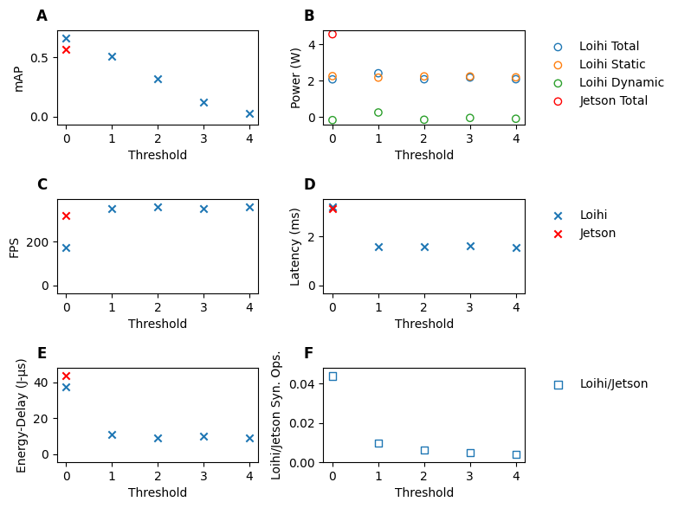
SNN（スパイキングニューラルネットワーク） › SNN と量子化 ANN の公平なベンチマーク ｜ 系譜：最新
Sigma-Delta Neural Network Conversion on Loihi 2
Matthew Brehove, Sadia Anjum Tumpa, Espoir Kyubwa ほか（ChromoLogic / Penn State）｜ ICONS 2026
PyTorchで学習・INT8量子化した通常のANNを、Loihi 2のΣ-Δニューロン（整数のグレーデッドスパイク）に変換する手法を提案し、Jetsonと同一ネットで比較。PilotNetでは16倍超の省エネだったが、検出モデルYOLO-KPでは1.2倍程度にとどまった。
Shrestha+（2024）はLoihi 2のSDNNをJetsonと比べ大きな利得を示したが、学習はSLAYER（時系列全体を保持し遅い）頼みだった。本論文は標準の量子化ツールと互換にし、学習法の差を除いて「同じ量子化ANNを2つのHWで走らせる」比較に近づけた。
Σ-Δニューロンは Δx·w_q を累積してReLUとスケーリング（固定小数の乗算＋右シフトのマイクロコード）を施し、前回送信値との差が閾値を超えたときだけ差分をスパイクで送る。閾値0でQANNと厳密一致し、閾値を上げると疎になる代わりに精度が下がる。
閾値0：YOLO-KP（5チップ）11.73mJ/3.20ms対Jetson Xavier 14.10mJ/3.11ms、I/Oなしでは逆に19.89mJ。PilotNet 1.31mJ対Jetson 21.94mJ（Table 3）。SynOpsはMACの0.056倍でもLoihiの電力は静的電力が支配（Fig. 2）。
出典：SDNN変換 (Brehove+ 2026) Fig. 2（YOLO-KPの閾値別 mAP・電力・FPS・遅延・EDP・演算比）
発表：ICONS 2026
リンク：https://arxiv.org/abs/2505.06417
系譜：最新（← Sigma-Delta (O'Connor+ 2017)）
調査日：2026-10-24
確認範囲：全文（問題提起・手法・実験・結果・考察）
著者：Loihiはチップ単体、JetsonはSoC全体の電力で同一条件ではない。オンチップSRAMの静的電力はチップ数に比例する。
所感：演算18倍減が実エネルギーで1.2倍に縮む好例。利得は入力の時間冗長性と静的電力で決まる。精度もFP16対INT8で揃っていない。
・Sigma-Delta (2017)（本資料）
・Shrestha+ Loihi 2 SDNN (2024)（参照のみ）
・Loihi 2 vs Jetson 検出 (Gamage+ 2026)（既存：energy-evaluation）
Research Survey ｜ SNN（スパイキングニューラルネットワーク） › SNN と量子化 ANN の公平なベンチマーク
Notes:
arXiv v2（ICONS'26 版, 2026-07）を全文確認。

Slide 12
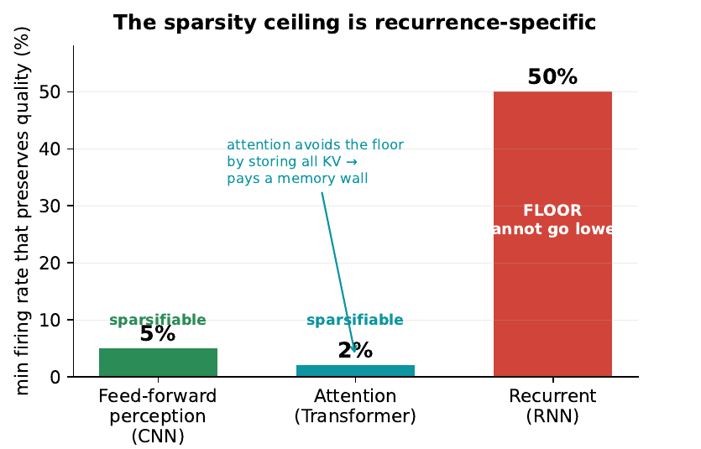
SNN（スパイキングニューラルネットワーク） › SNN と量子化 ANN の公平なベンチマーク ｜ 系譜：最新
The Sparsity Ceiling: Where Spiking Networks Can and Cannot Trade Activity for Energy
Zeyu Wang（Georgia Institute of Technology）｜ arXiv プレプリント 2026
構造を固定し隠れユニットだけを連続値とLIFで入れ替える比較と、目標発火率を両側から課すプローブで「どこまで発火を下げられるか」を測定。順伝播CNNは5%まで下がるが再帰言語モデルは約50%で止まる「スパース性の天井」を示し、情報理論的な下界を与えた。
従来研究は単一タスクで精度を最適化し、結果として出た発火率で省エネを推定するだけで、達成可能なスパース性という因果変数を分離していなかった。「発火が少なければSNNが勝つ」という条件に対し、その発火率自体がタスク構造で決まることを示す。
H個のユニットが二値スパイクだけで状態を伝えるとき、M通りの記憶内容を区別するには H·H_b(ρ) ≥ log₂M、すなわち ρ ≥ H_b⁻¹(log₂M / H)。記憶負荷 M=S^N は系列長に対し指数的に増えるため、再帰モデルでは発火率の下限が上がる。
FashionMNIST：ANN 88.1%対SNN 74.7%、5%目標で76.6%。演算はANN比0.99倍（密な入力層の反復が61%）で、45nm推定の省エネ5.05倍はAC<MACの単価差由来。WikiText-103文字LM：発火0.63→0.50止まり、bpc 2.62対3.45。Spiking Transformerは2%まで下がる（Fig. 6）。
出典：Sparsity Ceiling (Wang 2026) Fig. 6（品質を保てる最小発火率。順伝播5%、Attention 2%、再帰RNNは50%）
発表：arXiv プレプリント 2026
リンク：https://arxiv.org/abs/2607.26648
系譜：最新（← SNN vs RNN (He+ 2020)）
調査日：2026-10-24
確認範囲：全文（問題提起・手法・実験・結果・考察）
著者：知覚はレート符号の代用で、Transformerは小規模、エネルギーは45nm推定のみ。
所感：同一構造の比較と下界で「SNNの利得は課題依存」を定式化した点は有用。ただし単著5頁の予備的研究で、SNNの精度低下（88→77%）を揃えた等精度比較になっていない。
・表現力で正規化した比較 (Kranzlmüller+ 2026)（参照のみ）
・Davidson & Furber (2021)（既存：energy-evaluation）
・Time to Spike? (Nguyen+ 2025)（未調査）
Research Survey ｜ SNN（スパイキングニューラルネットワーク） › SNN と量子化 ANN の公平なベンチマーク
Notes:
arXiv v1 を全文確認（5頁）。

